Slide 1

Il valore dei dati
L’Istat da 90 anni al servizio del Paese
I dati “contano” e raccontano i percorsi del Paese
Linda Porciani e Luca Faustini
29 novembre 2016
Università degli studi di Pisa | Aula Magna

Slide 2
Serie storiche: perché?
Leggere i passaggi sociali significativi
Avere gli strumenti per affrontare il cambiamento
Orientarsi nel contesto di riferimento
Usare in maniera appropriata il termine emergenza

Slide 3

Serie storiche Istat
Archivio di circa 1.500 serie scaricabili e rielaborabili
Articolate in 22 temi e 6 macro aree
Visualizzazioni interattive
Dettaglio territoriale nazionale e sub nazionale (ripartizioni, regioni e a volte comuni)
Valori assoluti & indicatori (tassi, valori percentuali, composizioni)
Possibilità di acquisire l’intera base dati delle serie storiche
Dettagliata storia delle fonti
Glossario
Possibilità di accesso alle Pubblicazioni storiche in formato digitale e Link utili di approfondimento

Slide 4





Serie storiche: quali?
Popolazione
Salute
Istruzione
Economia
Ambiente

Slide 5
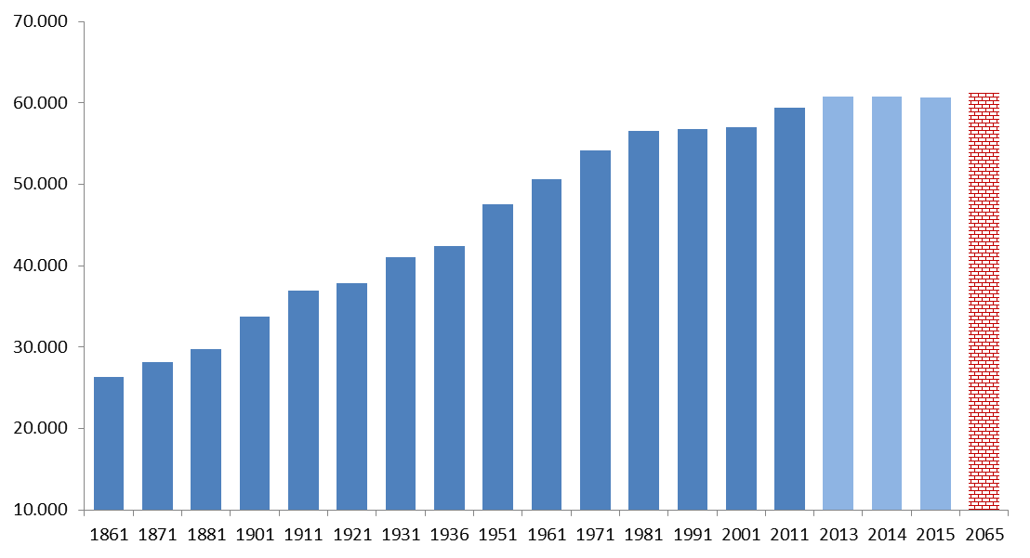
Popolazione
Popolazione residente – dal 1861 e proiezioni al 2065
Dal 1861 ad oggi la popolazione
italiana è quasi triplicata
Da oggi al 2065 la popolazione aumenterà di circa 500.000 unità
Anagrafe
Censimenti
Previsioni ( 2011|scenario centrale)

Slide 6
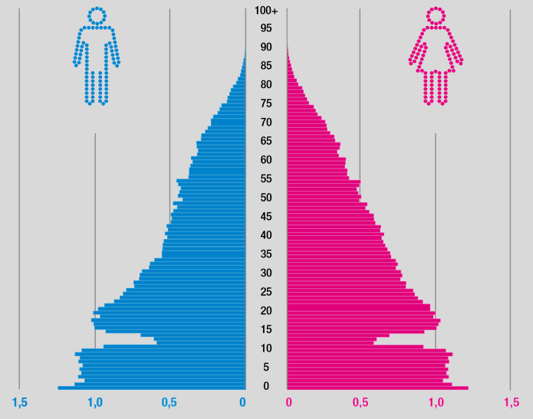
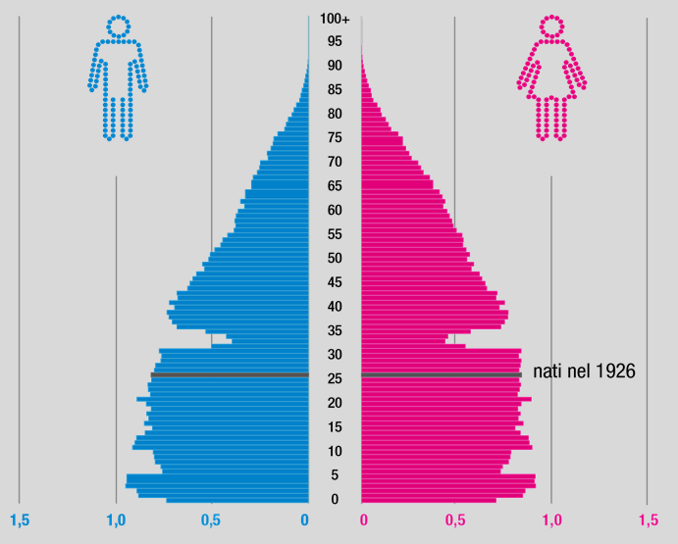
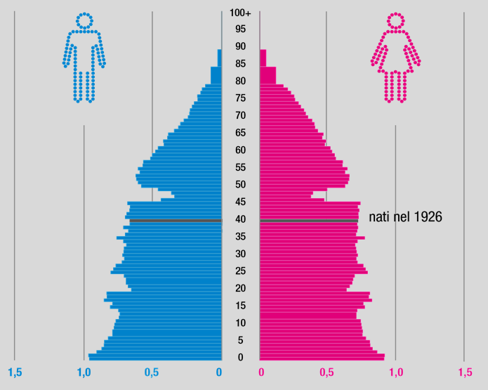
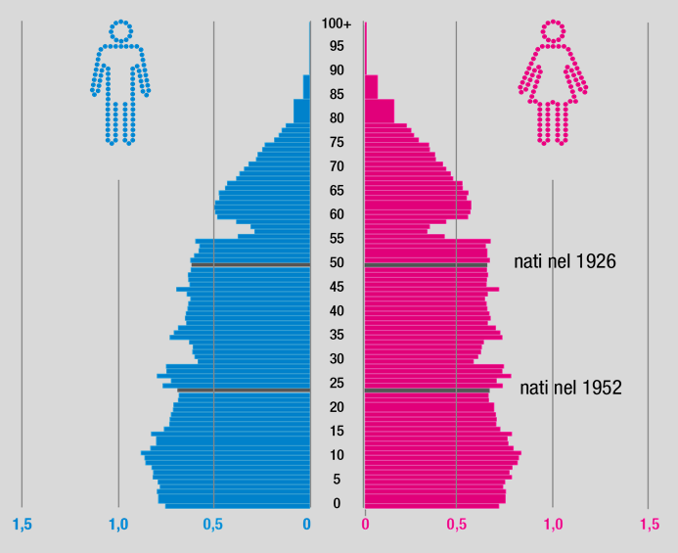
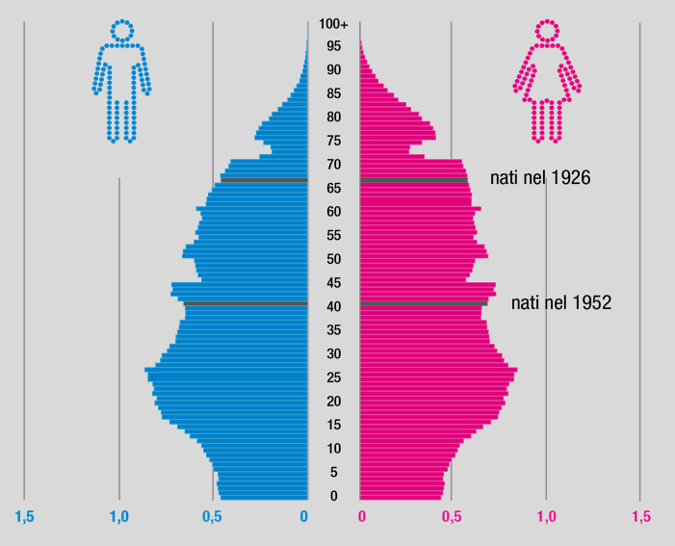
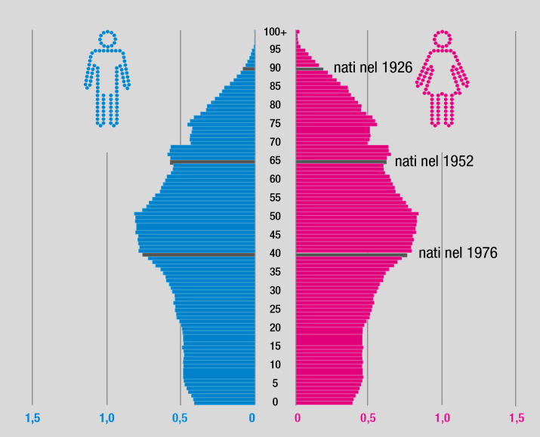
Popolazione: la piramide in trasformazione
1926
1952
1966
1976
1992
2016

Slide 7
Principali determinati del cambiamento
Nel nuovo millennio, gli ultra65enni superano i bambini tra 0 e 14 anni
1977
2009
Perché?
1952
1961
1995
2016
Tasso di fecondità totale
2,3
2,4
2,0
1,2
1,4
1,3
Aspettativa di vita
65,4
69,7
72,0
78,5
81,4
82,4

Slide 8
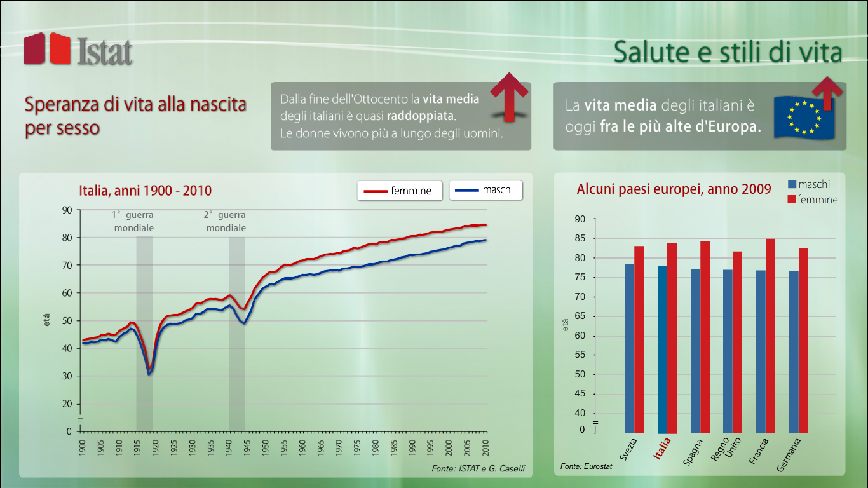
Salute: la speranza di vita
In un secolo la speranza di vita è raddoppiata
È più alta per le donne
È tra le più alte d'Europa

Slide 9
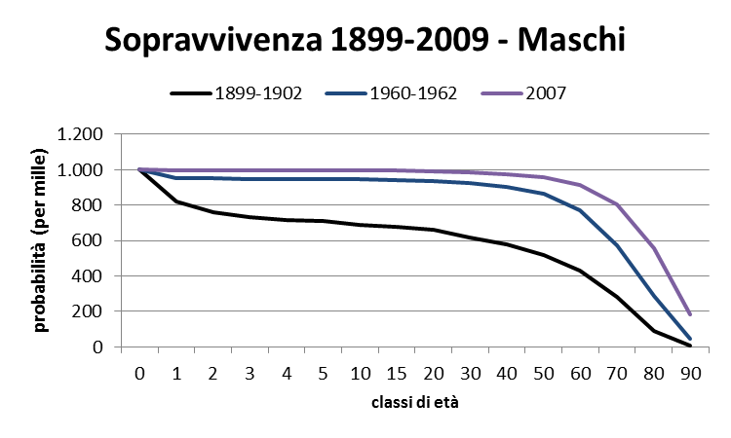
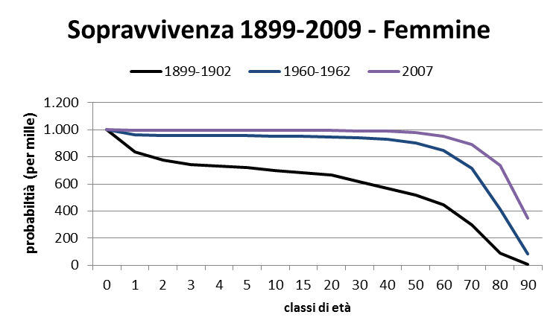
Salute: la sopravvivenza
forte aumento della sopravvivenza al primo anno di vita
appiattimento nelle età centrali (3 anni – 40 anni)
conseguente accumulo di mortalità nelle classi di età finali sebbene con un`incidenza maggiore per i maschi rispetto alle femmine (circa 200 ‰ vs 150 ‰)
Fonte: Ministero di agricoltura, industria e commercio (fino al 1922); Istat, Tavole di mortalità (dal 1930)
Le serie disponibili, non rappresentate per non appesantire il grafico, riguardano i periodi:
1899-1902; 1921-21; 1930-32; 1950-52; 1960-62; 1970-72; 1981; 1991; 2001; 2007

Slide 10
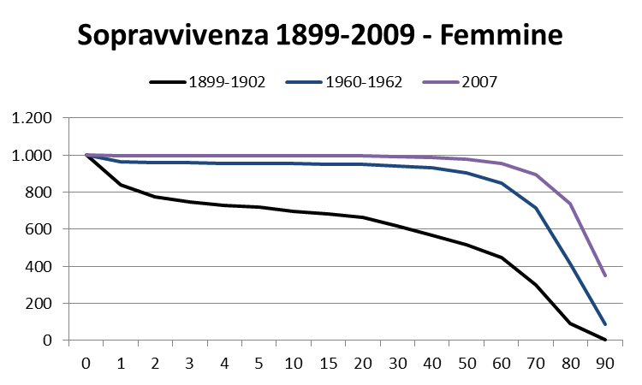
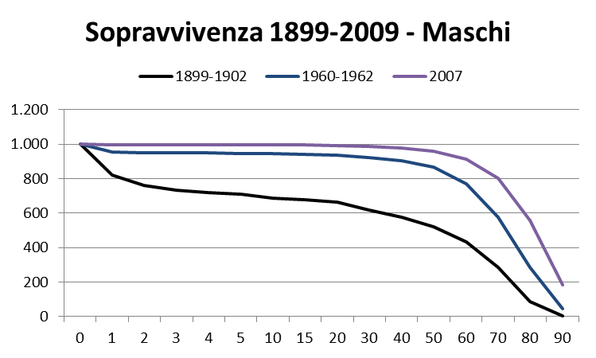
Salute: la sopravvivenza
femmine
maschi
Ruotando le curve si ottiene una sorta di «piramide delle età»…
Femmine
Maschi
…. al netto della fecondità e delle migrazioni

Slide 11
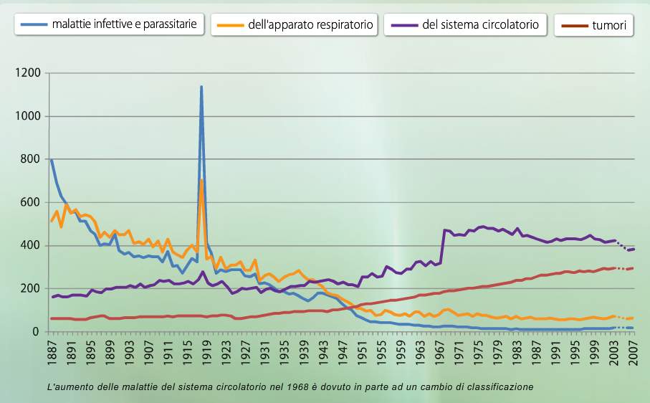
Di che morte moriamo
Mortalità per i principali gruppi di malattie – 1887-2007 (per 100.000 ab.)

Slide 12
Gli italiani vanno e vengono
La storia degli spostamenti internazionali per leggere la mobilità del presente.
Persistenze e novità
Durante gli eventi bellici la mobilità della popolazione è ridotta
Nell’intorno delle guerre, la popolazione si sposta con maggiore intensità
Il saldo migratorio del 1874 e quello del 2012 sono simili [~ - 59mila unità], seppur con valori assoluti diversi
Si configura una nuova tendenza all’emigrazione italiana verso l’estero?

Slide 13
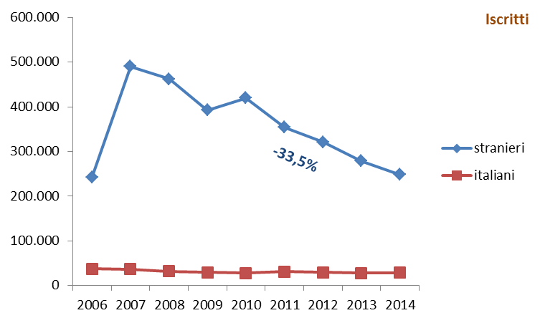
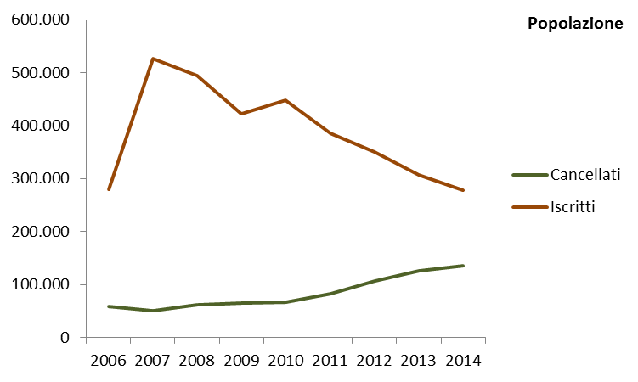
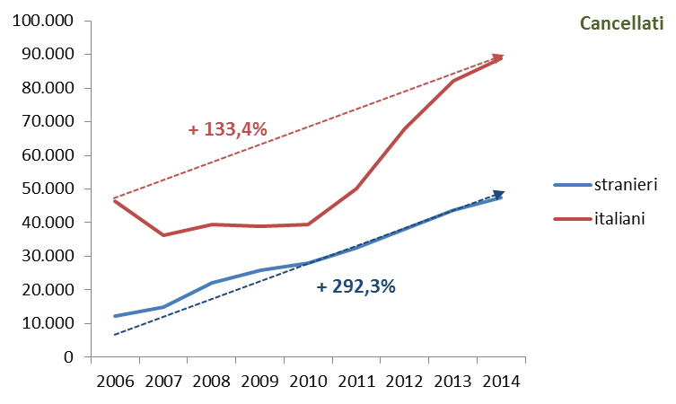
La mobilità nell’ultimo decennio
Sono gli stranieri i determinanti della mobilità «anagrafica» della popolazione residente

Slide 14
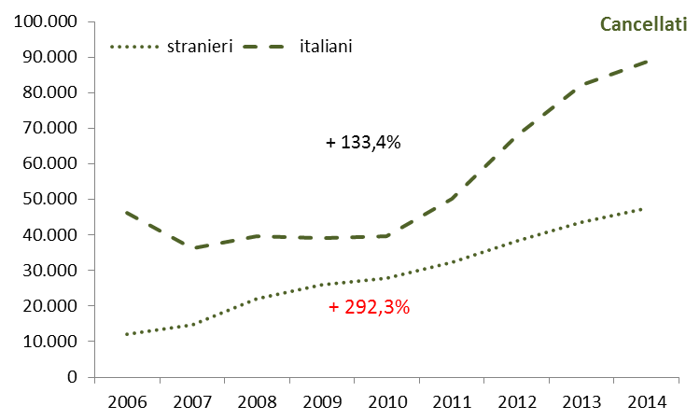
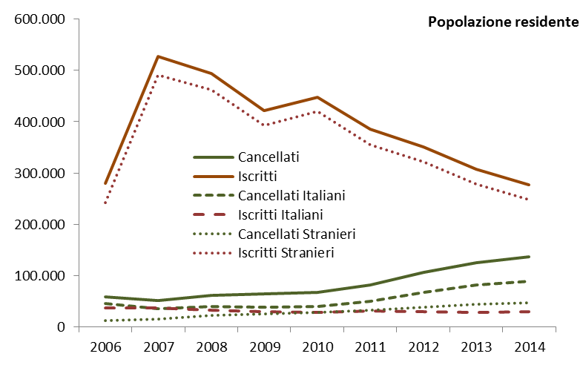
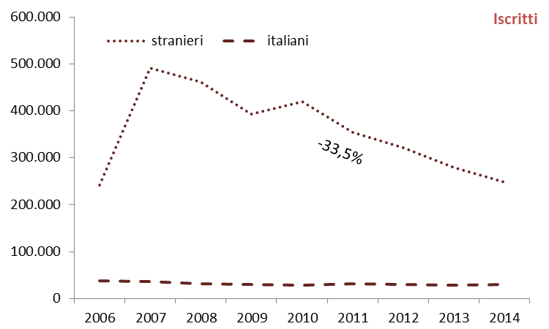
La mobilità nell’ultimo decennio
Sono gli stranieri i determinanti della mobilità «anagrafica» della popolazione residente

Slide 15
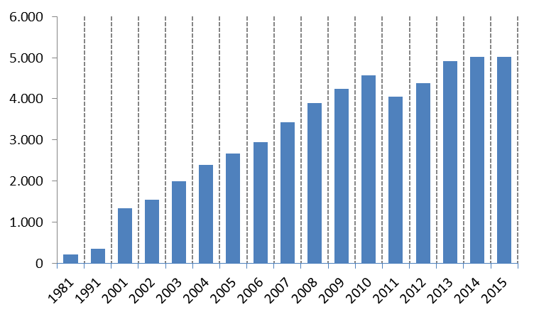
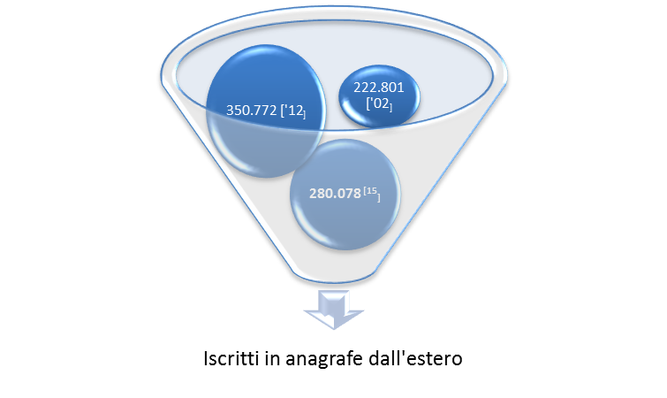
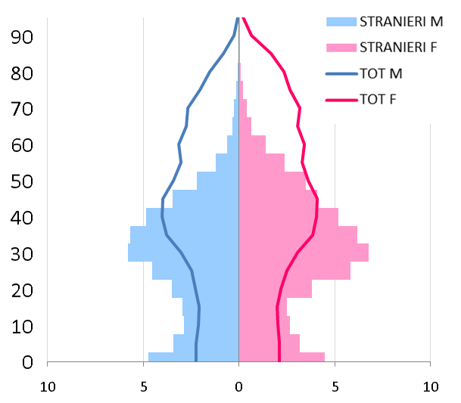
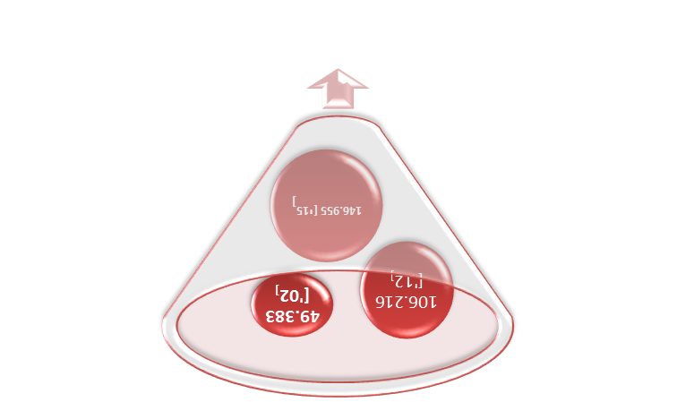
Arrivano gli stranieri
Struttura per età più giovane
Minore peso delle classi anziane
Base più ampia
Maggiore presenza femminile
Stranieri residenti in Italia (valori in migliaia)
Pop. Totale vs. Stranieri residenti - Anno 2011
Aumento delle uscite dall’Italia verso l’estero
1981| prima rilevazione censuaria degli stranieri
2011| revisione post censuaria delle anagrafi
Aumento degli ingressi in Italia dall’estero
Cancellati dall’anagrafe per l’estero

Slide 16
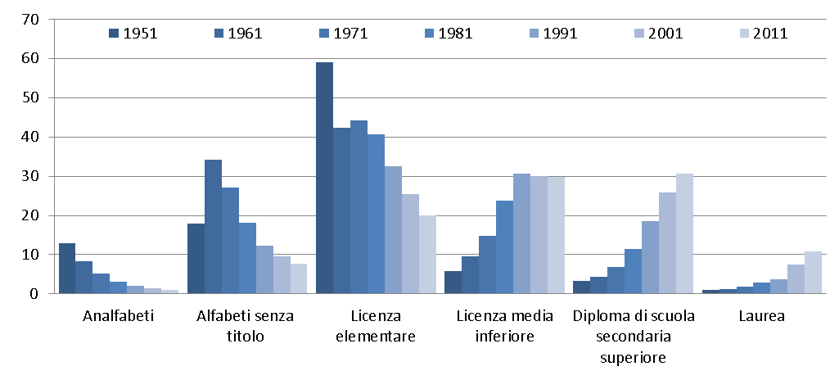
Istruzione
Popolazione residente di 6 anni e più per livello di istruzione ai censimenti . Italia. Anni 1951- 2001 [composizioni percentuali]
Analfabeti
1951 sono 12,9%
2001 sono 1,5%
Elementari
1951 sono 59,0%
2001 sono 25,9%
Medie
1951 sono 5,9%
2001 sono 30,1%
Superiori
1951 sono 5,9%
2001 sono 30,1%
Nell’arco di sette censimenti il titolo di studio modale
è passato da licenza elementare a diploma di scuola media superiore.
Laurea
1951 sono 12,9%
2001 sono 1,5%

Slide 17
Istruzione
Popolazione residente di 6 anni e più per livello di istruzione ai censimenti - 1951- 2001 (composizioni percentuali)
analfabeti
1951 -> 12,9%
2011 -> 1,1%
elementari
1951 -> 59,0%
2011 -> 20,1%
medie
1951 -> 5,9%
2011 -> 29,8%
superiori
1951 -> 3,3%
2011 -> 30,6%
Nell’arco di sei censimenti il titolo di studio modale
è passato da licenza elementare a diploma di scuola media superiore.
laurea
1951 -> 1,0%
2011 -> 10,8%
Analfabeti
1951 sono 12,9%
2001 sono 1,5%
Elementari
1951 sono 59,0%
2001 sono 25,9%
Medie
1951 sono 5,9%
2001 sono 30,1%
Superiori
1951 sono 5,9%
2001 sono 30,1%
Laurea
1951 sono 12,9%
2001 sono 1,5%

Slide 18
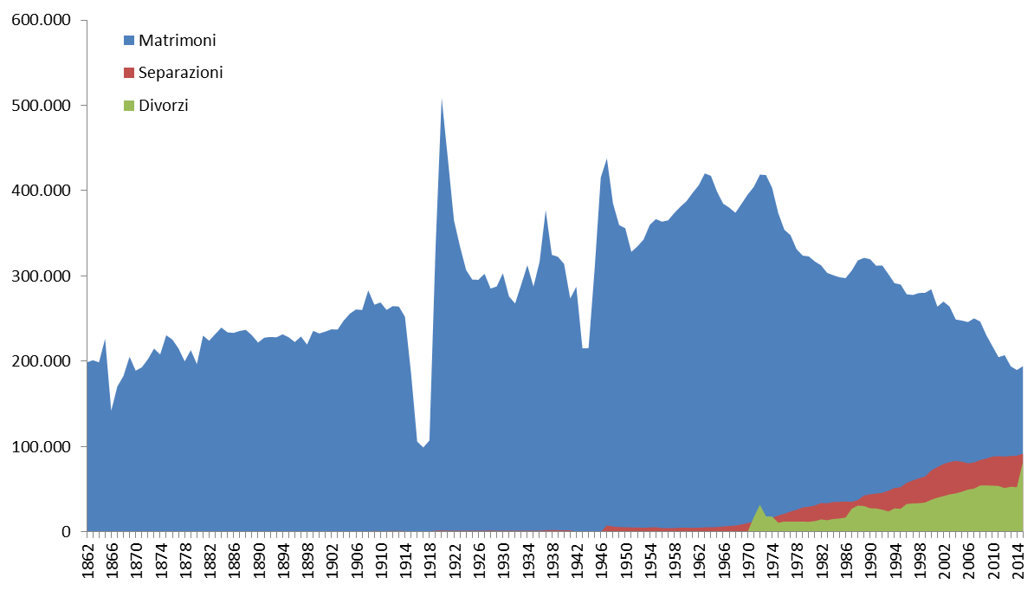
Unirsi e dividersi
Matrimoni, separazioni e divorzi. Valori assoluti. Anni 1862-2015
[2015] 135,6 ogni 100,000 abitanti
[2014] 86,1 ogni 100,000 abitanti
Declino del matrimonio
I guerra
II guerra
L. 898/1970 [divorzio]
L.107/2015 [divorzio breve]

Slide 19

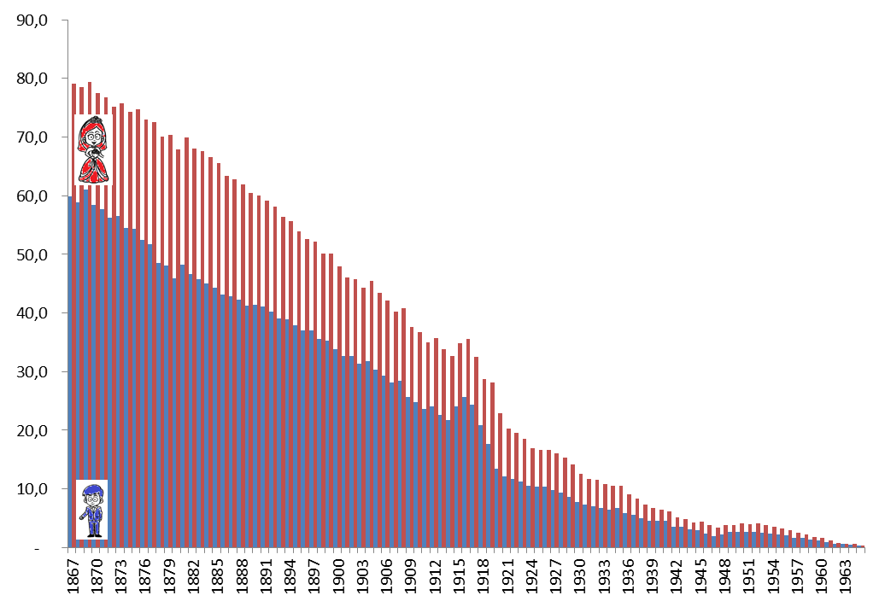
Fenomeni incrociati: analfabetismo e matrimonio
Sposi che non sottoscrissero l’atto di matrimonio
79,4
L'Italia ha impiegato un secolo e mezzo
(e due guerre) per sconfiggere l’analfabetismo
61,0
Il divario di genere si è annullato
35,6
Sfida: misurare l’analfabetismo di ritorno (digitale)
25,6
0,3
0,3
Istat, Serie Storiche 1865 - 1965

Slide 20
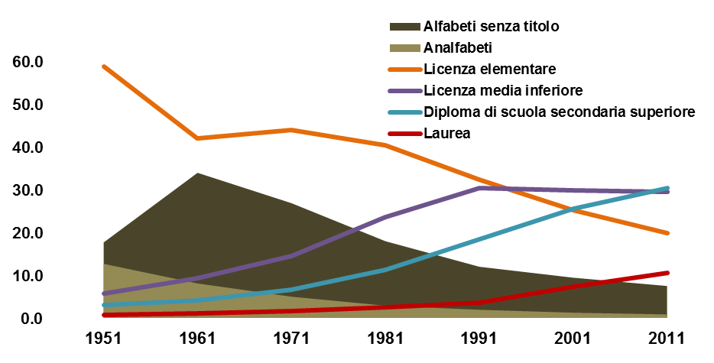
Istruzione: distribuzione titoli di studio
Popolazione residente di 6 anni e più per livello di istruzione ai censimenti
| Italia. Anni 1883 – 2011 [composizioni percentuali]
licenza elementare diploma di scuola media superiore
Analfabeti
1951 sono 12,9%
2011 sono 1,1%
Elementari
1951 sono 59,0%
2011 sono 20,1%
Medie
1951 sono 5,9%
2011 sono 29,8%
Superiori
1951 sono 3,3%
2011 sono 30,6%
Laurea
1951 sono 1,0%
2011 sono 10,8%
Notes:
Nell’arco di sei censimenti il titolo di studio modale è passato da licenza elementare a diploma di scuola media superiore
Aumenta il livello di istruzione che è ciò che ha migliorato il livello di occupazione soprattutto nelle donne e così ci si collega

Slide 21
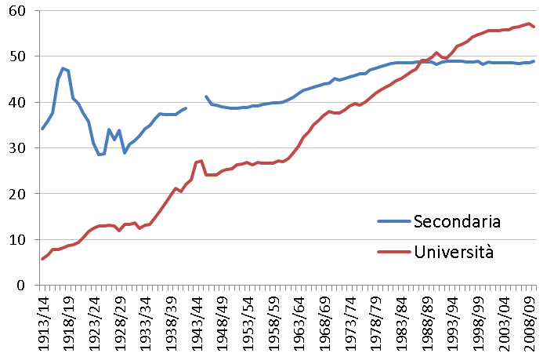
Istruzione delle donne
Percentuale [iscritti donne/totale iscritti M+F]
La quota di donne
iscritte ai cicli
scolastici superiori
al primo è cresciuta
in modo costante
nel tempo
Tra gli iscritti
all’università a partire
dagli anni ‘90 la quota
femminile supera il
50%
Nel secondo ciclo il
i due sessi si
equivalgono
Fonte: Ministero dell'istruzione pubblica, anni 1861-1925
Istat- Ministero dell'istruzione pubblica, anni 1926-1942
Istat- Rilevazione sulle Scuole, anni 1945-2000 e Università, anni 1943-19
Miur- Rilevazione sulle Scuole, anni 2001-2008 e Università, anni 1998-2008
Notes:
Il picco di iscrizioni femminili
degli anni 1917/18 è legato alla guerra

Slide 22
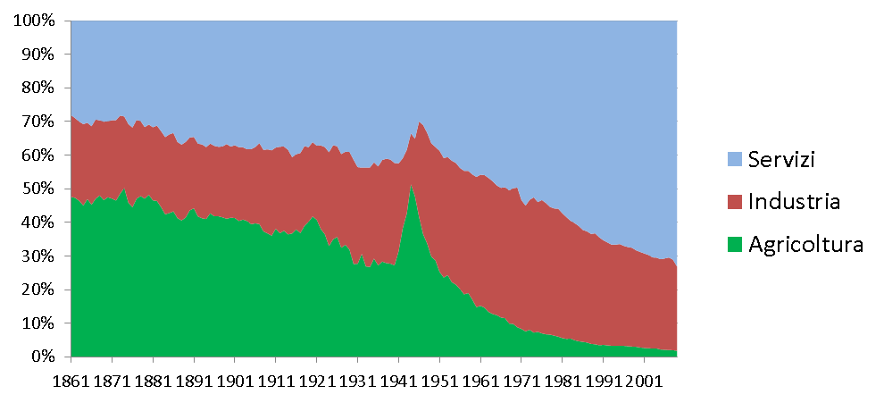
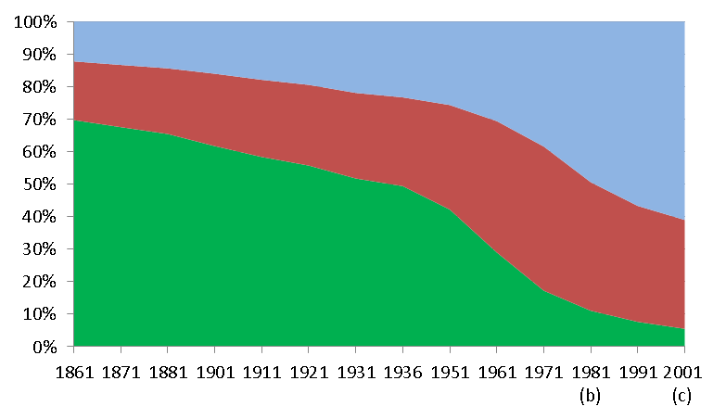
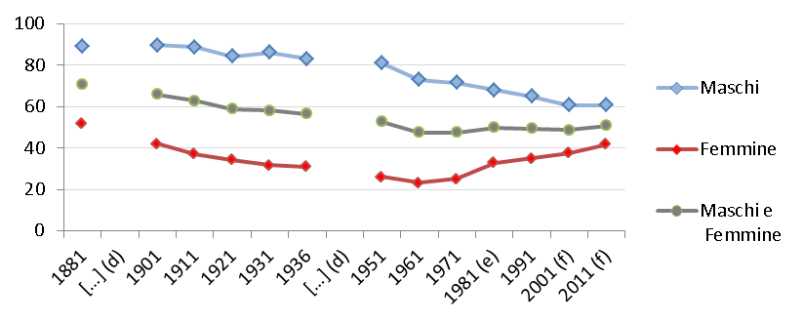
La struttura economica
I settori d’attività economica in percentuale del valore aggiunto
Italia. Anni 1861 - 2001
Popolazione attiva in condizione professionale per settore d’attività
Italia. Anni 1861 - 2001
Tassi di attività per sesso ai Censimenti 1861-2011 (per 100 persone)
Notes:
Qui probabilmente il calo del tasso di attività femminile può essere particolarmente connesso con il cambiamento della struttura economica passaggio da un’economia prevalentemente agricola
Ad una terziarizzata. Conseguentemene le donne sono uscite dal mercato del lavoro, gli uomini portavano a casa il pane e la donna accudiva i figli. Il calo del tasso di attività maschile invece è probabilmente legato soprattutto ai cambiamenti demografici. L’abbandono dei campi con le migrazioni e la difficoltà di cercare lavoro.
La crisi degli anni 80 della disoccupazione è probabilmente legata al cambiamento della struttura produttiva. IN pratica negli anni 80 è partita l’automazione. Ma anche una ristrutturazione dei posti di lavoro.
IL lavoro è diventato sempre più qualificato, sono apparsi i quadri ad es.. Ciò ha imposto un cambiamento anche nei lavoratori. Influenzando le scelte di studio professionalizzante. Più persone si sono dedicate al milgioramento delle proprie competenze. Ritardo nel mondo del lavoro. Chi però è andato a studiare era colui che se lo poteva permettere. Per cui aumento inattivi con diminuzione forza lavoro. Diminuzione tasso occupazione giovanile perché erano quelli che comunque avrebbero potuto trovare lavoro. Aumento disoccupazione giovanile per coloro che non potevano andare a scuole per cui gli ci è voluto più tempo per trovare lavoro col risultato che è aumentata la componente disoccupata tra i giovani e in particolare tra le giovani donne.
Nel 1997 invece la disoccupazione cala per effetto del pacchetto treu ma ciò ha determinato il precariato
Si constata che in 50 anni il numero degli occupati è aumentato in maniera moderata, che invece sono avvenuti cambiamenti radicali nella struttura, carattere e natura dell’occupazione.
I dati registrano:
un massiccio esodo dalla campagna: al 1951 si hanno 8,2 milioni circa di occupati pari al 42,2%; al 1991 si hanno 1,6 circa di occupati pari al 7,6%; al 1995 si hanno 1,4 circa di occupati pari al 7,4%.
altrettanta crescita nel terziario: al 1951 si hanno 5 milioni circa di occupati, pari al 25,7%; nel 1991 si hanno 12 milioni circa di occupati pari al 56,7%.
modesto cambiamento nell’industria. Nel 1951 ci sono 6,3 circa di occupati pari al 32,1%, nel 1991 vi sono 7,6 milioni di occupati pari al 35,6%.
Nel complesso si hanno ritmi di cambiamento molto intensi, che comunque fanno recuperare all’Italia quella distanza, in termini di composizione dell’occupazione,che la separava dagli altri Paesi europei e nord americani.
Qualche anno fa Sylos Labini ha suggerito di tener conto, nell’analisi dei mutamenti, di due lunghi periodi: 1950-74 e 1974-94.
Nel primo periodo si ha il grande esodo agricolo con il massimo grado di sviluppo industriale, nel secondo periodo colpisce lo sviluppo dei processi di terziarizzazione.
C’è inoltre da tener conto della presenza della donna sul mercato del lavoro, fenomeno collegato alla riduzione dell’occupazione agricola e alla più elevata scolarizzazione.
Altro tema importante: la presenza dei giovani in attesa di occupazione. Il problema emerge a partire dagli anni Settanta.
Struttura dell’occupazione
Caso Agricoltura: Fabiani (economista dell’agricoltura) ha osservato che alla percentuale di occupati nel 1980 (cioè il 14,2%) l’Italia vi è arrivata partendo dal 42,2% del 1950; che la Francia aveva all’inizio del ‘900 in tale settore il 43% ed è arrivata al 1970 con il 14,3% di occupati: cioè il processo, fatto dalla Francia in 70 anni, l’Italia l’ha fatto in 30 anni, quindi con un processo molto più traumatico.
Caso Industria: evoluzione attraverso un processo complesso e discontinuo; crescita fino agli anni ’70 poi crisi petrolifera ed energetica che impone la necessità di ristrutturazione con diminuzione degli occupati. Dagli anni ’70 inoltre la localizzazione territoriale si modifica in rapporto alla modificazione del nuovo modello di accumulazione, non più basato sulla grande impresa.
A parte l’incremento che si registra nel periodo 1951-1961 (da 6,3 milioni circa pari al 32,1% a 7,9 milioni circa pari al 40,6%) come pure negli anni Settanta (nel 1971 si hanno 8,3 milioni circa di addetti pari al 44,3%), si constata che nel 1995 il numero di occupati è inferiore a quello del 1959 quando inizia il boom economico (al 1961 si hanno 7,9 milioni circa pari al 40,6% e nel 1995 si hanno 7,6 milioni circa pari al 35,6%).
L’evoluzione dunque non è lineare: dopo la fase di riassestamento nei primi anni ’50, si ha un deciso trend di aumento a partire dagli anni del miracolo economico, fino alla crisi della fine degli anni ’70 quando si interrompe il trend storico di crescita numerica.
Tra il ’54 e il ’74: gli anni della grande crescita industriale delle regioni del “triangolo industriale”, con il modello della grande impresa e il modello fordista dell’organizzazione del lavoro.
Tra il ’74 e il ’94: è presente un nuovo processo di struttura industriale con sviluppo della piccola impresa, alta intensità del lavoro, lavoro a domicilio; poi dagli anni Ottanta c’è sviluppo del lavoro sommerso, che consente la ripresa degli anni ’80. […] Tra il ’79 e ’80 due governi Cossiga. Il primo composto da DC, PSDI, PLI; il secondo composto da DC, PSI, PRI. Tra il primo e il secondo c’è il Congresso DC (febbraio 1980) in cui vince il gruppo Forlani-Donat Cattin-Piccoli con la linea del “preambolo”: cioè una dichiarazione di intenti, anteposta al documento finale del Congresso, che escludeva ogni alleanza col PCI e apriva l’alleanza col PSI di Craxi: infatti nel secondo governo Cossiga entrano ben 9 ministri socialisti.
Proprio mentre entrava in crisi il governo Cossiga, esplode la crisi Fiat (settembre-ottobre 1980) a causa di 15.000 licenziamenti; la lunga vertenza si conclude con una grande sconfitta per il Sindacato e 23.0000 persone in mobilità. Inizia la fase discendente della parabola del sindacato.

Slide 23
La struttura economica
La forza lavoro:
. Nel dopoguerra si fece particolarmente pressante l’esigenza di conoscere
in maggiore dettaglio la situazione occupazionale della popolazione italiana
. I dati censuari non erano però sufficienti per fornire un dettaglio relativo allo stato
di attività e non dell’occupazione e della disoccupazione nel paese
. Nel 1950 gli onorevoli Roberto Tremelloni, Giuseppe Saragat, Luigi Benanni e
Ezio Vigorelli proposero alla Camera dei Deputati un disegno di legge per
un’inchiesta parlamentare sulla disoccupazione, con l’obiettivo di condurre a
un’approfondita indagine sulle cause della mancanza di lavoro e sulle condizioni
di vita dei lavoratori disoccupati, e di individuare le misure idonee a far fronte
al fenomeno.
. La proposta approvata il 4 dicembre del 1951 porta alla nascita della
Commissione parlamentare sulla disoccupazione (o Commissione Tremelloni
in quanto presidente)

Slide 24
Altre indagini
revisione straordinaria degli iscritti agli uffici di collocamento;
impiego delle categorie rurali;
disponibilità e fabbisogno di lavoro umano nei poderi coltivati a mezzadria in Toscana;
attitudini dei disoccupati;
bilanci familiari dei disoccupati;
pensionati INPS occupati alle dipendenze di terzi;
ricambio aziendale di mano d’opera;
concorsi banditi dalle pubbliche amministrazioni;
lavoratori agricoli iscritti negli elenchi compilati ai fini previdenziali.

Slide 25
La struttura economica
L’inchiesta venne svolta attraverso rilevazioni ed indagini di carattere statistico tra le
quali la Rilevazione nazionale delle forze di lavoro
A partire dal 1954, l’indagine è diventata annuale e dall’aprile del 1959 ha assunto
cadenza trimestrale e l’ha mantenuta fino alla fine del 2003, per diventare poi
un’indagine continua dal 2004.
Nel 1977, in un clima segnato da fermenti sociali e da significative trasformazioni
che hanno interessato i comportamenti nel mercato del lavoro e i modi stessi della
produzione, l’indagine ha subìto una profonda ristrutturazione che aveva l’obiettivo di
cogliere meglio alcune zone grigie del mercato del lavoro, come l’occupazione “irre-
golare” o la disoccupazione “scoraggiata”.
La serie storica è stata ricostruita fino al 1977

Slide 26
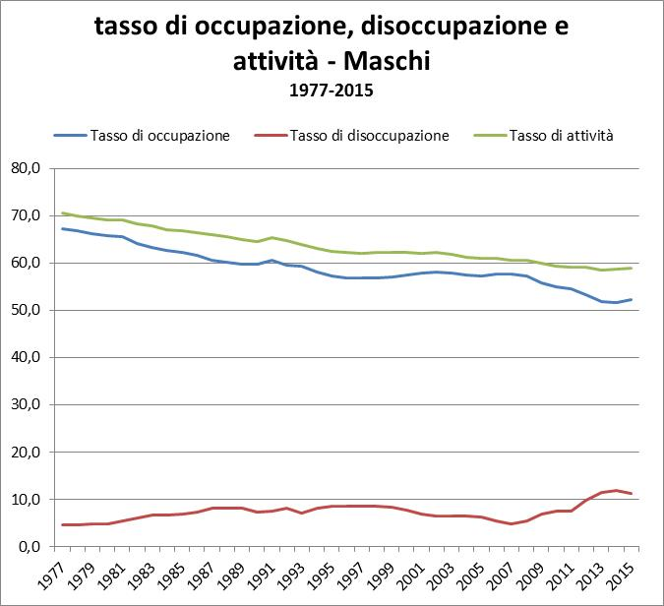
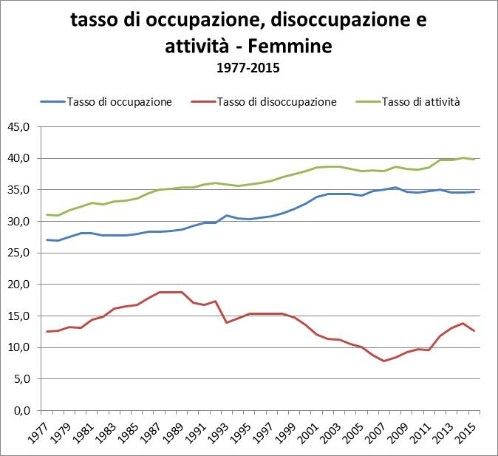
La struttura economica
I dati confermano che l’offerta di lavoro maschile si riduce mentre quella femminile cresce
Dalla fine degli anni ’70 fino alla fine del XX secolo aumenta la disoccupazione soprattutto femminile (il massimo si verifica nel periodo 1985-1987)
Nel primo decennio del nuovo secolo c’è un calo della disoccupazione che risale per entrambi i sessi con l’inizio della recessione attuale

Slide 27
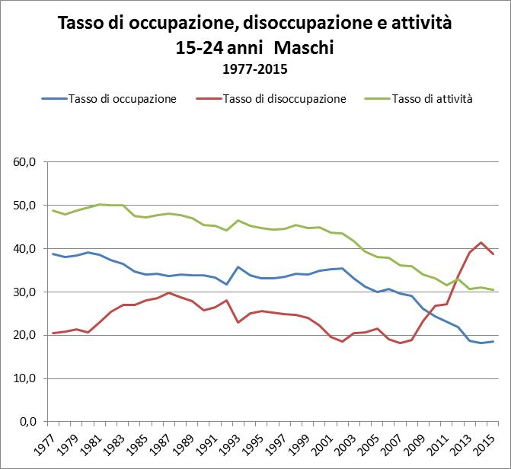
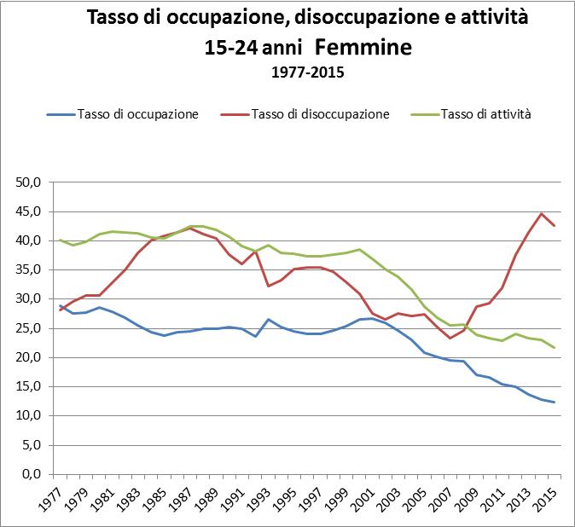
La struttura economica
I giovani 15-24 anni costituiscono la componente principale della disoccupazione
Nel periodo 1985-1987 il tasso di disoccupazione maschile raggiunge il 30% mentre quello femminile supera il 40%. Dopo una fase (2000-2007) di tassi di disoccupazione giovanile relativamente bassi, il tasso cresce considerevolmente per entrambi i sessi dal 2007, superando il 40% per i maschi e raggiungendo il 45% per le donne.
IN tutto il periodo 1977-2015 la forza lavoro giovanile si riduce di circa 20 punti percentuali per entrambi i sessi.
Notes:
Da sottolineare il ruolo degli stranieri nel mercato del lavoro

Slide 28
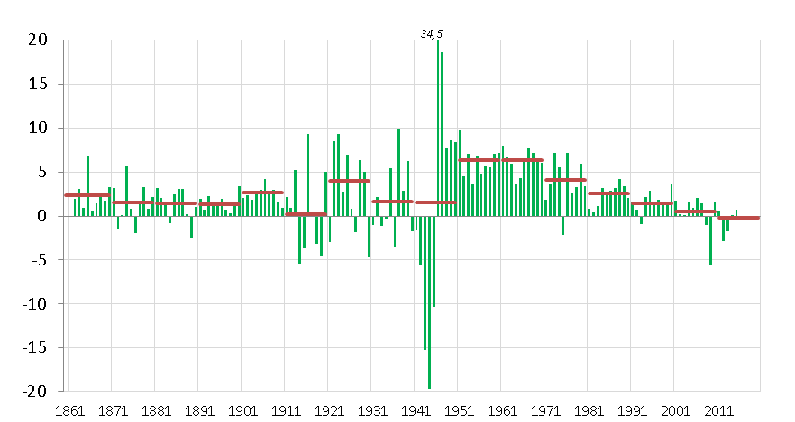
Verso la stagnazione secolare?
Variazioni annuali del PIL reale e medie decennali [Valori percentuali)]
Italia. Anni 1861 - 2015
II GM
6,3%
6,4%
4,1%
2,6%
1,5%
0,6%
-0,2%
I GM
La Grande Depressione

Slide 29
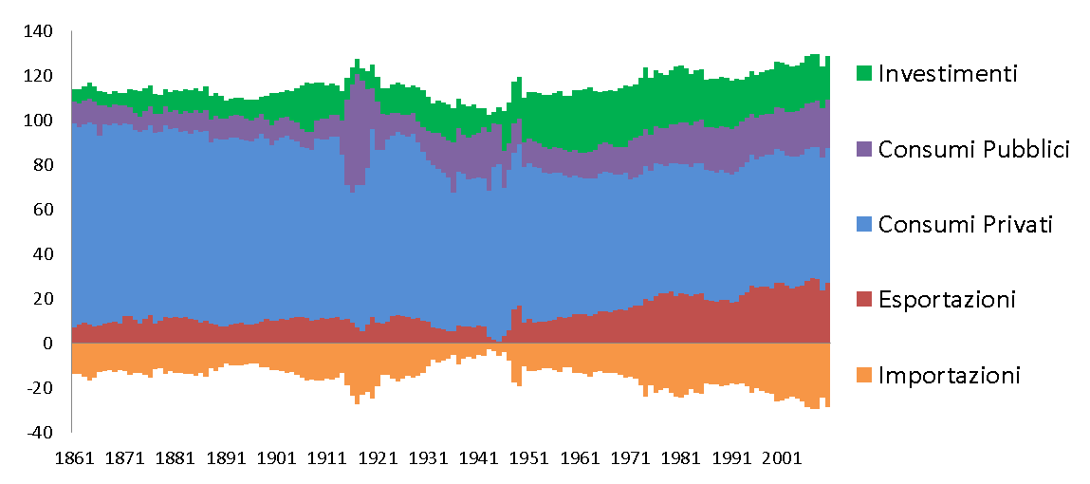
La struttura economica
Il fascismo:
Compressione dei consumi privati
Intervento dello stato
Verso l’autarchia
L’uscita dalla guerra
Il welfare
La globalizzazione
1914-18:
Lo sforzo bellico
Cadono consumi ed export
I principali aggregati economici (in % del PIL) - Italia. Anni 1861 - 2010
Notes:
Il pil visto dal lato della spesa
Investimenti:
Opere pubbliche
prezzi correnti Abitazioni
prezzi correnti Fabbricati non residenziali
prezzi correnti Agricoltura
prezzi correnti Meccaniche
prezzi correnti Altri
prezzi correnti Beni immateriali
Consumi pubblici:
Lluminazione pubblica; difesa; ordine pubblico; sanità
Consumi privati:
istruzione pubblica; sanità

Slide 30
La produzione e consumo di energia elettrica
Il settore energetico ha un ruolo determinante nello sviluppo economico sostenibile di un paese, sia per quanto riguarda la disponibilità delle fonti, sia per l'impatto sull'ambiente. L'Italia si caratterizza per la forte dipendenza dai mercati energetici esteri e per la consistente quota di energia elettrica prodotta da fonte termoelettrica.
Nell'ambito della strategia europea per la promozione di una crescita economica sostenibile, lo sviluppo delle fonti rinnovabili rappresenta un obiettivo prioritario per tutti gli Stati membri. Secondo quanto stabilito dalla direttiva 2009/28/CE, nel 2020 l'Italia dovrà coprire il 17 % dei consumi finali di energia mediante fonti rinnovabili.
Notes:
Il pil cresce e cresce anche il settore energetico per le necessità produttive e di sviluppo della società
Negli ultimi anni diventa più significativo il ruolo delle energie alternative

Slide 31
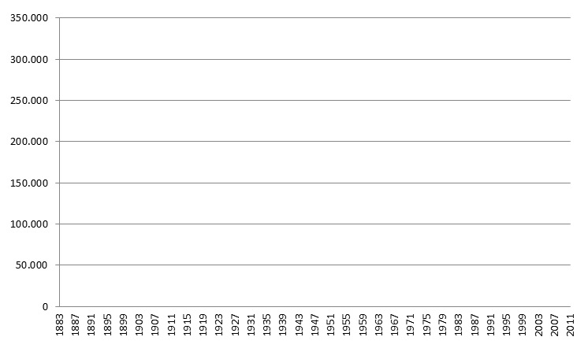
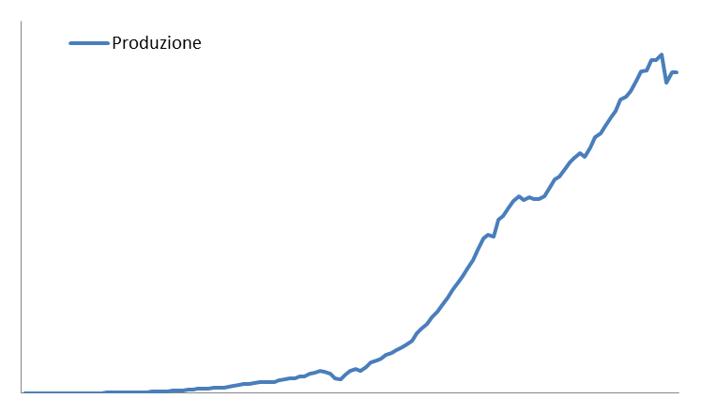
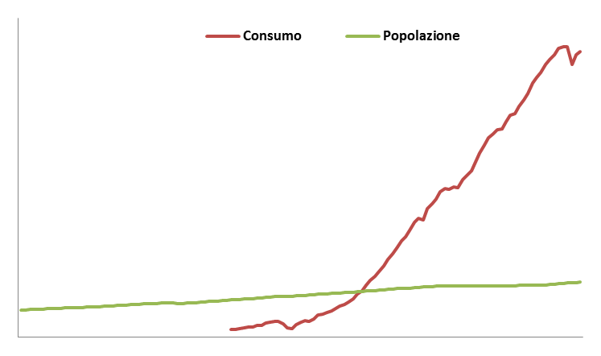
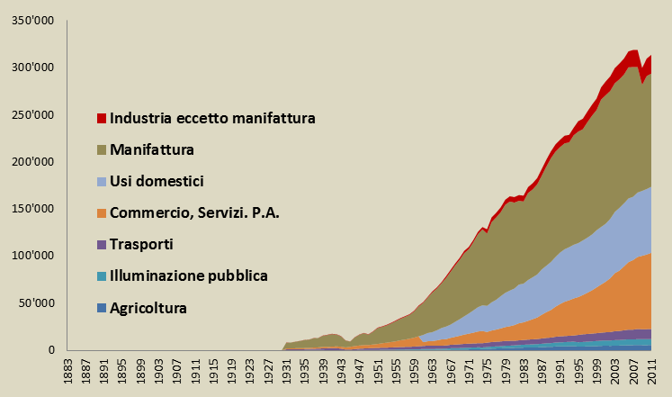
La produzione e consumo di energia elettrica
Il ‘motore’ della seconda rivoluzione industriale. I trend attraverso
tre secoli | Italia. Anni 1883 - 2011
    Produzione di energia elettrica [milioni di kWh]
Consumi
Milano primo impianto di centrale elettrica in Europa, il secondo al Mondo.
1965: nasce in Olivetti il primo prototipo di PC
1954: il 3 gennaio inizia la trasmissione ufficiale della Rai
1950: inizia il boom dei frigoriferi nelle case degli italiani
1985: La Microsoft sviluppa Windows 1.0
    Popolazione residente [valori in migliaia]
1901: nasce la radio |G. Marconi.
1989: World Wide Web (WWW) al CERN
1994: esce il browser Netscape Navigator
Fonte: Anidel (dal 1883 al 1962); Enel, "Dati statistici sull'energia elettrica in Italia" (dal 1963 al 1998); Grtn, "Dati statistici sull'energia
elettrica in Italia" (dal 1999 al 31 ottobre 2005); Terna "Dati statistici sull'energia elettrica in Italia" (dal 1° novembre 2005)
Notes:
La contestualizzazione aiuta a comprendere i fattori che hanno nel tempo determinato i consumi di energia elettrica (e produzione). Anche la crisi petrolifera poteva essere una chiave di lettura per contestualizzare la produzione di energia elettrica, ma ho scelto di leggere i consumi legati alla crescita della popolazione e dei consumi di prodotti e servizi che utilizzano questa fonte.
La produzione interna di energia elettrica è una misura di autosufficienza energetica, anche se occorre tenere conto del fatto che l’energia elettrica può essere a sua volta prodotta a partire da combustibili importati. Il fabbisogno elettrico complessivo in Italia nel 2012 è stato soddisfatto, per l’86,9%, dalla produzione nazionale e, per la quota rimanente, con il saldo tra le importazioni e le esportazioni. Nella produzione elettrica l’impiego delle fonti rinnovabili, che nel 2012 rappresentano il 26,9% del consumo interno lordo di elettricità, ha avuto un incremento più sostenuto rispetto alle fonti tradizionali che, comunque, risultano ancora predominanti nella generazione elettrica. In particolare, tra queste, si conferma il primato del gas naturale (60,5%) come combustibile maggiormente utilizzato per la produzione di energia elettrica. Nel 2012 la produzione lorda di energia elettrica registra un valore pari a 50,3 GWh per 10 mila abitanti, un valore in lievissima flessione rispetto al 2011 (51,0).

Slide 32
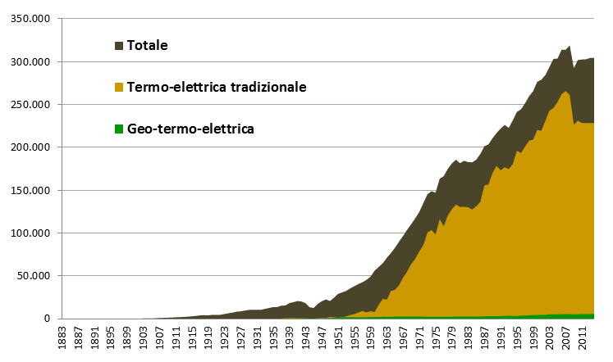
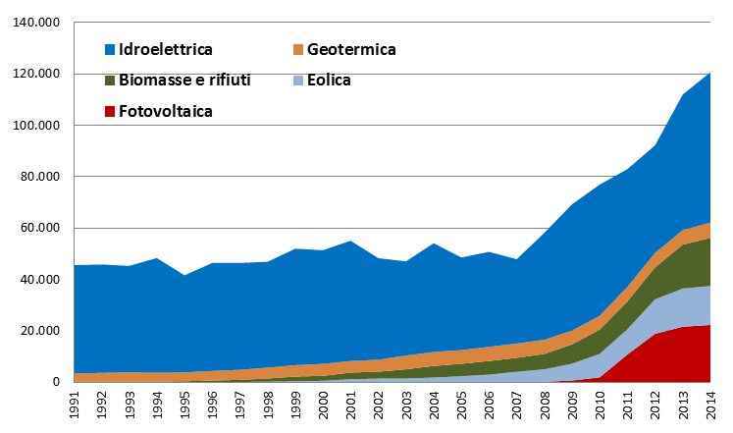
La produzione di energia elettrica in Italia
La produzione di energia Termo-elettrica tradizionale e Geo-termo-elettrica
    Italia. Anni 1883 – 2011
    [milioni di kWh]
Produzione lorda di energia elettrica da fonte rinnovabile
Italia. Anni 1991-2014
[milioni di kWh]
Per produzione lorda si intende l'energia prodotta misurata ai morsetti di tutto il macchinario elettrico generatore installato nelle centrali. Dal 2000 non termoelettrica tradizionale ma termica tradizionale.
Fonte: Anidel (dal 1883 al 1962); Enel, "Dati statistici sull'energia elettrica in Italia" (dal 1963 al 1998); Grtn, "Dati statistici sull'energia elettrica in Italia" (dal 1999 al 31 ottobre 2005); Terna "Dati statistici sull'energia elettrica in Italia" (dal 1° novembre 2005).

Slide 33
Flussi di materia dell’economia italiana
L’analisi dei flussi di materia consente di misurare le sollecitazioni del sistema socio-economico sul sistema naturale – pressioni ambientali.
Si producono con appropriate analisi informazioni, sulla circolazione della materia all’interno del sistema antropico, nonché sulla destinazione degli output materiali prodotti da tale sistema e sulle implicazioni ambientali dell’utilizzo della materia sui flussi di materiali indotti dalle attività umane utile ai fini delle politiche per la sostenibilità ambientale dello sviluppo [Strategia di azione ambientale per lo sviluppo sostenibile in Italia].

Slide 34
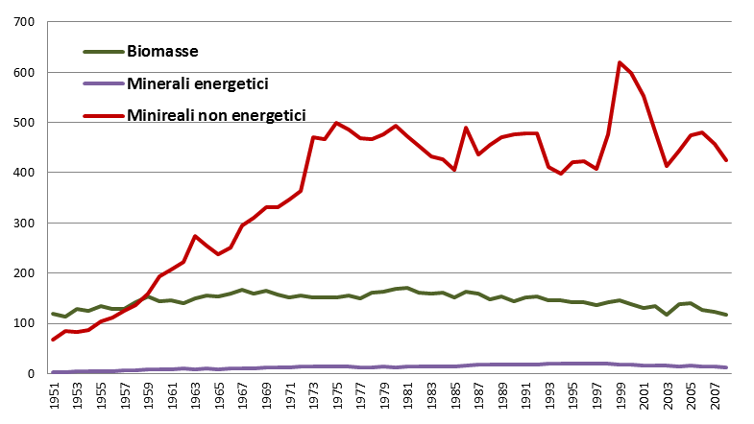
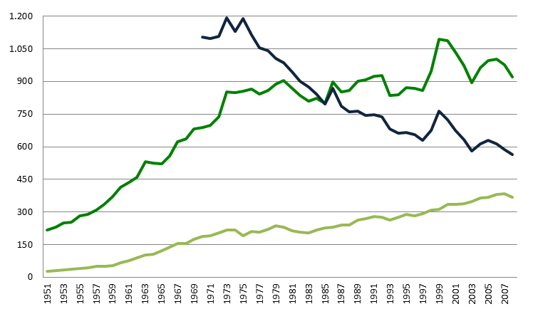
Flussi di materia dell’economia italiana
    Estrazione interna di materiali utilizzati
    Italia. Anni 1951-2008
    [milioni di tonnellate]
    Utilizzo di risorse materiali per tipo di flussi
    Italia. Anni 1951-2008
    [milioni di tonnellate]
Fonte: Istat, Conti e indicatori dei flussi materiali
(Utilizzo di risorse materiali). Fino all’anno di riferimento 1990 gli indicatori non incorporano le stime degli acquisti effettuati da unità residenti in Italia direttamente all’estero.
Utilizzo di risorse materiali per unità di risorse economiche totali). Le risorse economiche totali sono pari alla somma tra il PIL e il valore delle importazioni.
Notes:
Biomasse
Il termine biomassa definisce qualsiasi materia organica (cioè derivata dal processo di fotosintesi clorofilliana) con esclusione dei combustibili fossili e delle plastiche di origine petrolchimica^{[1]}. Questa definizione raggruppa una varietà estremamente eterogenea di materiali^{[1]}: può trattarsi, ad esempio, di cascami dell'industria, di residui di lavorazioni agricole e forestali, di legname da ardere, di scarti dell'industria agroalimentare, di sterco e reflui degli allevamenti, di oli vegetali, rifiuti urbani, ma anche specie vegetali coltivate allo scopo, come il pioppo, il miscanto, o altre essenze e specie a crescita rapida e di facile coltivazione, adatte allo scopo.
Minerali energetici
Carbon fossile, uranio, lignite, gas naturale
Nell'industria estrattiva si tende ad attribuire il termine minerale anche a sostanze rinvenibili in natura allo stato liquido o gassoso estraibili dal sottosuolo, tipico il caso del metano o le acque minerali.
Minerali non energetici
I tre principali gruppi di materie prime estratte dalle industrie NEEI
• I minerali da costruzione
vengono solitamente considerati come minerali che contengono
aggregati con particelle di dimensioni varie, quali s
abbia, ghiaia e diversi tipi di rocce triturate
(ad esempio, creta, calcare, arenaria, ardesia,
...), materiali di rocce naturali (come marmo e
granito) e una serie di argille, gesso e scisto.
• I minerali industriali
possono essere genericamente classificati come minerali fisici (ad esempio,
bentonite, borati, calcio, carbonati, diatomiti, feldsp
ato, caolino, argille plastiche, silice e talco) o
minerali chimici (ad esempio sale, potassa e zolfo).
• I minerali metallici
comprendono una vasta gamma di minerali di ferro dai quali, in seguito alla
trasformazione, si ottengono metalli o sostanze metalliche, quali bauxite, cromo, rame, oro, litio,
manganese, nichel, selenio, ar
gento, stagno, tungsteno, ecc

Slide 35
Conclusioni
  In questi 90 anni l’Italia è cambiata profondamente
  La popolazione è aumentata e più longeva in virtù delle molto migliorate condizioni di salute, ma è ora caratterizzata da una struttura invecchiata.
  Il contributo degli stranieri può solo mitigare questo effetto.
  I livelli di istruzione sono cresciuti (benché ancora inferiori rispetto al resto d’Europa)…
  …per la donne in maniera radicale:
      spostando in avanti le decisioni (matrimonio, figli);
      recuperando un ruolo attivo nel sistema produttivo.
Stiamo imparando a costruire un rinnovato rapporto con l’ambiente resici conto della sua fragilità.
  Siamo passati da un’economia agricola, ad una manifatturiera ed ora all’espansione dei servizi, vivendo la Grande depressione, il boom, l’espansione del welfare e la recente crisi e stagnazione.

Slide 36
Conclusioni
  In questi 90 anni l’Italia è cambiata profondamente:
  La popolazione è aumentata e più longeva in virtù delle molto migliorate condizioni di salute, ma è ora caratterizzata da una struttura invecchiata.
  Il contributo degli stranieri può solo mitigare questo effetto.
  I livelli di istruzione sono cresciuti (benché ancora inferiori rispetto al resto d’Europa)…
  …per la donne in maniera radicale:
      Spostando in avanti le decisioni (matrimonio, figli)
      Recuperando un ruolo attivo nel sistema produttivo.
  Siamo passati da un’economia agricola, ad una manifatturiera ed ora all’espansione dei servizi, vivendo la Grande depressione, il boom, l’espansione del welfare e la recente crisi e stagnazione.
Stiamo imparando a costruire un rinnovato rapporto con l’ambiente resici conto della sua fragilità.

Slide 37
E questo non è che una minima parte del contributo informativo che l’Istat può offrire.
Per continuare leggere i fenomeni di lungo periodo senza perdersi nei dettagli:
http://seriestoriche.istat.it

Slide 38
La struttura economica
Mettere la slide successiva.
Da sottolineare che il tasso di attività
Femminile cala drasticamente in funzione
Del cambiamento sociale legato al calo
Dell’agricoltura. Per cui i motiv del calo sono
Legati
Sia aspetti demografici
sia struttura economica soprattutto per le
donne
Mettere la prossima slide
Tassi di attività per sesso ai Censimenti 1861-2011 (per 100 persone)
I settori d’attività economica in percentuale del valore aggiunto
Italia. Anni 1861 - 2001
Popolazione attiva in condizione professionale per settore d’attività
Italia. Anni 1861 - 2001
Notes:
Buona parte dell’industria fa riferimento alla manifattura. Per il terzo settore vedi l’ATECO.
Terziarizzazione dell’agricoltura tipo fattorie didattiche, e altri servizi. E la caduta della grande
Industria. Attenzione ai cambiamenti dell’ATECO perché alcune cose sono uscite da industria
Per andare nei servizi
Lo sviluppo tecnologico ha favorito negli ultimi anni 90 in poi!
La rilevazione sulle forze di lavoro è iniziata nel 1950 per cui solo da quel momento si può calcolare
Con maggiore precisione il tasso di disoccupazione e di occupazione stimato
Capire bene cosa significa in condizione professionale soprattutto per i censimenti
L'indagine sulle forze di lavoro (dal 2004 Rilevazione Continua sulle Forze di Lavoro) è un'indagine statistica condotta dall'ISTAT e dalla quale derivano le stime ufficiali degli occupati e delle persone in cerca di lavoro in Italia.
La necessità di seguire tra un censimento e l'altro la dinamica della popolazione attiva, e quindi, dell'occupazione e della disoccupazione, ha indotto gli Istituti di Statistica di numerosi Paesi a realizzare periodiche indagini campionarie sulla situazione occupazionale della popolazione.
L'indagine campionaria sulle forze di lavoro viene condotta in Italia dall'ISTAT, fin dal 1959, con una periodicità trimestrale nei mesi di gennaio, aprile, luglio e ottobre (la prima settimana del mese che non ha una festività). Dal 2004 l'indagine ha assunto carattere continuativo, in linea con quanto stabilito dall'Unione europea, ed ha preso il nome di Rilevazione Continua sulle Forze di Lavoro. Il campione di famiglie viene infatti suddiviso in sottogruppi ed intervistato lungo tutto l'arco del trimestre di riferimento.
Il tasso di attiività può cambiare in forza di tre elementi principali:
La struttura della popolazione (popolazioni invecchiate determinano tassi di attività minori)
L’entrata nel mercato del lavoro di nuova forza lavoro (v. aumento del lavoro femminile)
Il cambio della struttura economica. IL fatto che si sia passati da un’economia a prevalenza agricola ad una a prevalenza del terzo settore può aver influenzato la forza lavoro. Ad es. problema della sottoccupazione avanzato dai risultati della commissione tremelloni e dal chessa sorprattutto se la disoccupazione conseguente può trasformarsi in disoccupazione di lungo periodo (da vedere bene questo punto) L’idea sarebbe che il tasso di attività può essere diminuito anche perché la riduzione dell’agricoltura ha determinato una riduzione della sottoccupazione senza sostituirla con un rapporto 1 a 1 con un altro posto di lavoro. (????)
Per presentare il tasso di occupazione e disoccupazione un po’ di informazioni che ho trovato sono le seguentii:
I censimenti presentano solo i dati della popolazione attiva . Questo aspetto è interessante per due motivi:
A) in primo luogo perché i fenomeni statistici nascono in conseguenza di necessità informative per cui cambiano nel tempo
B) nel caso specifico della disoccupazione non era nemmeno presente in Italia una definizione precisa di cosa fosse nemmeno a livello di cultura generale (v Manfredi Alberti La disoccupazione nei
censimenti italiani (in "Annali di statistica", serie XII, vol. 2)) da vedere se metterla o meno
Nel dopoguerra (II guerra mondiale) la neonata repubblica sente l’esigenza di approfondire la conoscenza del problema della disoccupazione e nel 1951 viene creata la commissione tremelloni (v.
Settant'anni senza lavoro: La disoccupazione dal secondo dopoguerra al jobs act di Andrea Giansanti) bello il passaggio in cui si illustrano i motivi di approfondimento della problematica.
Questo passaggio è il prodromo per l’istituzione dell’indagine sulle forze di lavoro che nasce nel 1959 (v. Istat). Tuttavia i dati presenti nel archivio serie storiche partono dal 1977 con gli aggregati attualmente presenti di occupazione e disoccupazione. Per chi è interessato ho rintracciato un documento dell’Istituto Centrale di Statistica che invia un rapporto all’on. Rumor che copre gli anni 1951-1965. Fatto nel 968.
Da trovare: documenti su commissione tremelloni, indagine forze di lavoro, poter spiegare perché i dati sono considerati solo dal 1977.
Glossario istat: http://www.istat.it/it/archivio/16327#P
Pil a prezzi concatenati ecc

Slide 39
La struttura economica
I settori d’attività economica in percentuale del valore aggiunto
Italia. Anni 1861 - 2001
Popolazione attiva in condizione professionale per settore d’attività
Italia. Anni 1861 - 2001
Il ruolo degli stranieri????
Tassi di attività per sesso ai Censimenti 1861-2011 (per 100 persone)
Notes:
IL cambiamento strutturale del lavoro femminile (Di Vittorio Daniele e Paola Malanima):
Il quadro risulta più chiaro se passiamo ad esaminare il cambimento strutturale della forza lavoro femminile nei tre settori di attività. Nel settore primario, come si vede confrontando le colonne 1 e 4 della Tabella 10, il lavoro maschile ha sempre dominato: più o meno i lavoratori sono stati intorno al 60-70 per cento e le lavoratrici al 30-40 per cento. Nel settore secondario le cose sono andate diversamente. Nella fase preindustriale della storia economica italiana si era vicini ad una vera e propria parità: su 100’’ occupati nell’industria nel 1861, 52 erano maschi e 48 femmine. Arrotondando per tenere conto dell’imprecisione dei primi censimenti si può dire che i maschi fossero dal 50 al 60% mentre le donne il resto. Quando l’industria era più o meno organizzata nella forma del lavoro a domicilio, il lavoro femminile era, dunque, ragguardevole. Ma il lavoro a domicilio diventò, dalla fine dell’ottocento, non concorrenziale con quello di fabbrica. Molte donne furono cosrette ad abbandonare l’industria domestica tradizionale, soprattutto nel settore tessile. [NdR in questo contesto anche il reddito procapite è cresciuto per cui c’era meno necessità di due stipendi]. La percentuale di donne rispetto alla manodopera totale si ridusse della metà e continuò a diminuire finchè raggiunse il minimo nel 1961. La ripresa successiva non permise, comunque, di raggiungere di nuovo i livelli di 140 anni prima. Mentre nell’industria tradizionale lavoravano molte donne, l’industria moderna è in prevalenza maschile. Nel terziario tradizionale, viceversa, la presenza femminile era modesta. E’ diventata forte e quasi pari a quella maschile nel terziario contemporaneo.
Si è vista prima la caduta del tasso di attività in Italia dal 1960 al 1975. Questa caduta derivò dall’abbandono dell’agricoltura, che interessò sia il lavoro maschile che quello femminile. Mentre molti machi passarono a alvorare nelle fabbriche, per le donne l’abbandono dell’agricoltura e dell’industria tradizionali significò una caduta dell’impegno lavorativo senza alternative. Negli anni 50,60,70 le donne che abbandonavano l’agricoltura e l’industria diventavano casalinghe, uscivano cioè dal mercato del lavoro senza farvi ritorno. Rispetto alla popolazione femminile, la percentuale della forza lavoro femminile si ridusse nel Nord del 25 percento in 140 anni; nel sud la riduzione fu di più del 50%.
L’avvio della industrializzazione fu accompagnato da un aumento della produttività del lavoro e dei salari. Sia nell’industria che nell’agricoltura i salari erano diminuiti, sia pure di poco, negli anni 60 e 70 dell’800. Cominciarono ad aumentare con l’inizio della crescita: dagli anni 80 cioè. Da quella data si venne ampliando il differenziale salariale fra le occupazioni nell’agricoltura e quelle nell’industria: era solo il 50 per cento all’epoca dell’Unitàa e di circa il 100% all’inizio del nuovo secolo. La forza lavoro cominciò, come sempre accade, a spostarsi verso le occupazioni meglio retribuite. Nelle campagne esisteva una riserva di manodopera inoccupata o sottoccupata, che migrava verso i lavoru che consentivano redditi più elevati. L’elevata elasticità dell’offerta di lavoro all’aumento della produttività nell’industria costituisce una delle ragioni fondamentali della crescita del settore industriale.

Slide 40
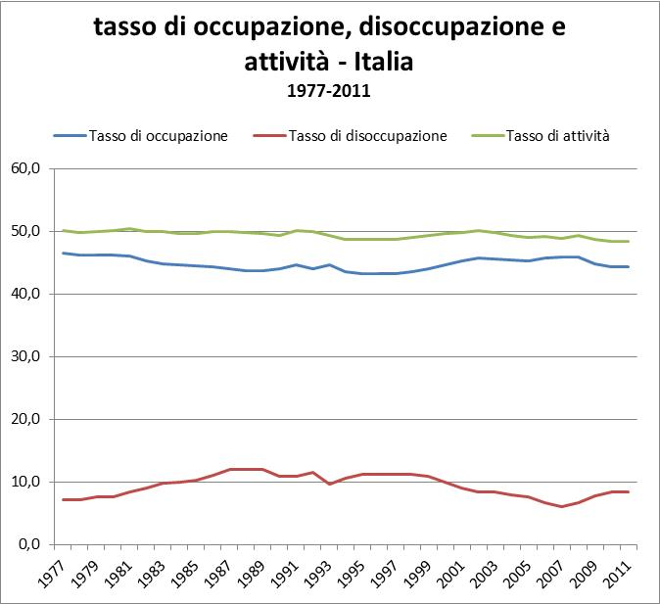
La struttura economica
Il tasso di attività e il tasso di
occupazione restano relativamente costanti nel periodo considerato
Il tasso di disoccupazione invece
evidenza una fluttuazione più
che ventennale
- 1985 sale in doppia cifra(10,3%)
- 2000 scende stab. sotto il 10%
Il comportamento per età e sesso di queste variabili è meno regolare
A fronte di una riduzione della componente maschile al mondo del lavoro aumenta il tasso di attività della componente femminile.
Notes:
La diminuzione del tasso di attività dei giovani non dovrebbe dipendere da un fenomeno demografico o per lo meno non solo. IN quanto la popolazione occupata e dis di quell’età è rapportata ad
Un denominatore decrescente. Perciò il fenomeno è soprattutto legato all’inatività e all’aumento degli studenti e forse dei neet. La componente disoccupata dei giovani è rimasta costante sebbene con un forte rialzo intorno agli anni 80 e 90 e ora.
IL tasso di attività totale risente della componente demografica. Nel momento in cui lo scompongo per età tuttavia l’effetto demografico viene sterilizzato in quanto diventa come un tasso specifico per età. Per cui entrano in gioco altre componenti.
Inoltre dagli anni 80 (1977) a livello Italia il tasso di attività resta costante, pur in presenza di un invecchiamento demografico significativo. In pratica dal solo punto di vista demografico ciò può essere spiegato da cosa???? dall’allungamento della vita lavorativa?? O forse dal fatto che si inizia a lavorare più tardi???. Per capirlo è necessario scomporlo nelle sue componenti principali:
per età decresce il tasso di attività dei giovani, mentre è crescente quello della componente 25-64. L’effetto più che rappresentare un fenomeno legato alla struttura per età della popolazione è più che altro legato all’aumento, nella componente giovane degli inattivi (viceversa per i più anziani). Questo aspetto testimonia un ritardo nell’entrata nel mondo del lavoro???? Ovvero un cambio nei corsi di vita degli individui. Se si mette insieme il fatto del ritardo del matrimonio o entrata in coppia stabile, la caduta della fecondità e l’aumento dei titoli di studio si ha un’idea di cosa succede??? Inoltre della componente attiva della popolazione si può notare che la parte disoccupata ha riguardato particolarmente i giovani, con un ciclo molto lungo fine settanta fino anni 90 (perché?????). Tuttavia, alla diminuzione del tasso di attività corrisponde un aumento, nella classe di età dei giovani, del tasso di disoccupazione segno che il numero assoluto dei disoccupati o cresce o si riduce in modo men che proporzionale. Morale la componente inattiva della popolazione aumenta soprattutto per le persone che avrebbero potuto meglio trovare lavoro. Questo testimonia anche delle esigenze del mercato del lavoro che probabilmente ha richiesto competenze crescenti.
- Questo aspetto è particolarmente evidente nella componente femminile delle giovani donne. Dove a fronte di una forza lavoro crescente l’impatto principale si è manifestato nelle classi piùgiovani con diminuzione della forza lavoro nel tempo ma anche fortissimo aumento della disoccupazione giovanile. Soprattutto nel ciclo ‘80-2000
-

Slide 41
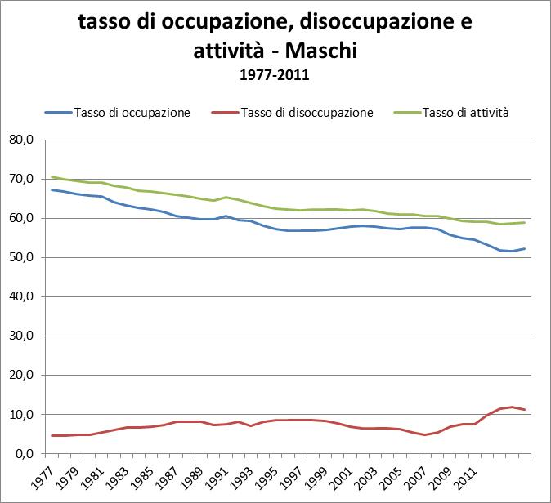
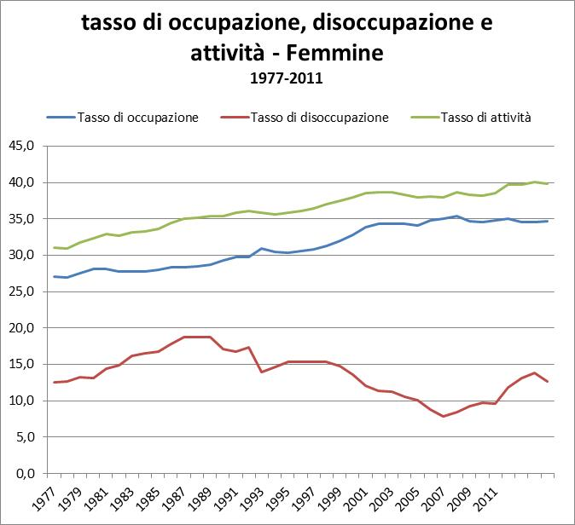
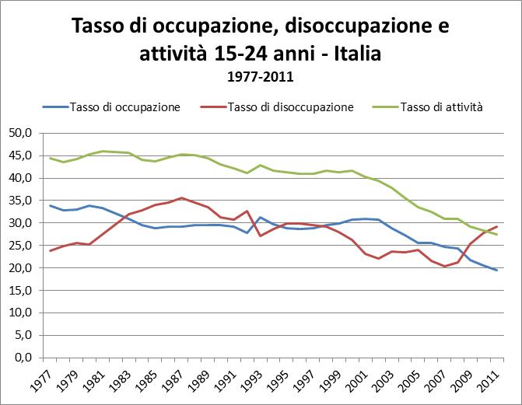
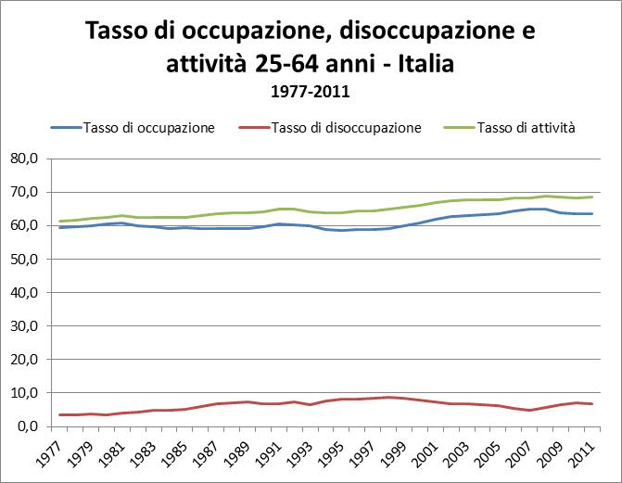
La struttura economica
Notes:
La diminuzione del tasso di attività dei giovani non dovrebbe dipendere da un fenomeno demografico o per lo meno non solo. IN quanto la popolazione occupata e dis di quell’età è rapportata ad
Un denominatore decrescente. Perciò il fenomeno è soprattutto legato all’inatività e all’aumento degli studenti e forse dei neet. La componente disoccupata dei giovani è rimasta costante sebbene con un forte rialzo intorno agli anni 80 e 90 e ora.
IL tasso di attività totale risente della componente demografica. Nel momento in cui lo scompongo per età tuttavia l’effetto demografico viene sterilizzato in quanto diventa come un tasso specifico per età. Per cui entrano in gioco altre componenti.
Inoltre dagli anni 80 (1977) a livello Italia il tasso di attività resta costante, pur in presenza di un invecchiamento demografico significativo. In pratica dal solo punto di vista demografico ciò può essere spiegato da cosa???? dall’allungamento della vita lavorativa?? O forse dal fatto che si inizia a lavorare più tardi???. Per capirlo è necessario scomporlo nelle sue componenti principali:
per età decresce il tasso di attività dei giovani, mentre è crescente quello della componente 25-64. L’effetto più che rappresentare un fenomeno legato alla struttura per età della popolazione è più che altro legato all’aumento, nella componente giovane degli inattivi (viceversa per i più anziani). Questo aspetto testimonia un ritardo nell’entrata nel mondo del lavoro???? Ovvero un cambio nei corsi di vita degli individui. Se si mette insieme il fatto del ritardo del matrimonio o entrata in coppia stabile, la caduta della fecondità e l’aumento dei titoli di studio si ha un’idea di cosa succede??? Inoltre della componente attiva della popolazione si può notare che la parte disoccupata ha riguardato particolarmente i giovani, con un ciclo molto lungo fine settanta fino anni 90 (perché?????). Tuttavia, alla diminuzione del tasso di attività corrisponde un aumento, nella classe di età dei giovani, del tasso di disoccupazione segno che il numero assoluto dei disoccupati o cresce o si riduce in modo men che proporzionale. Morale la componente inattiva della popolazione aumenta soprattutto per le persone che avrebbero potuto meglio trovare lavoro. Questo testimonia anche delle esigenze del mercato del lavoro che probabilmente ha richiesto competenze crescenti.
- Questo aspetto è particolarmente evidente nella componente femminile delle giovani donne. Dove a fronte di una forza lavoro crescente l’impatto principale si è manifestato nelle classi piùgiovani con diminuzione della forza lavoro nel tempo ma anche fortissimo aumento della disoccupazione giovanile. Soprattutto nel ciclo ‘80-2000
-

Slide 42
La struttura economica
Notes:
La diminuzione del tasso di attività dei giovani non dovrebbe dipendere da un fenomeno demografico o per lo meno non solo. IN quanto la popolazione occupata e dis di quell’età è rapportata ad
Un denominatore decrescente. Perciò il fenomeno è soprattutto legato all’inatività e all’aumento degli studenti e forse dei neet. La componente disoccupata dei giovani è rimasta costante sebbene con un forte rialzo intorno agli anni 80 e 90 e ora.
IL tasso di attività totale risente della componente demografica. Nel momento in cui lo scompongo per età tuttavia l’effetto demografico viene sterilizzato in quanto diventa come un tasso specifico per età. Per cui entrano in gioco altre componenti.
Inoltre dagli anni 80 (1977) a livello Italia il tasso di attività resta costante, pur in presenza di un invecchiamento demografico significativo. In pratica dal solo punto di vista demografico ciò può essere spiegato da cosa???? dall’allungamento della vita lavorativa?? O forse dal fatto che si inizia a lavorare più tardi???. Per capirlo è necessario scomporlo nelle sue componenti principali:
per età decresce il tasso di attività dei giovani, mentre è crescente quello della componente 25-64. L’effetto più che rappresentare un fenomeno legato alla struttura per età della popolazione è più che altro legato all’aumento, nella componente giovane degli inattivi (viceversa per i più anziani). Questo aspetto testimonia un ritardo nell’entrata nel mondo del lavoro???? Ovvero un cambio nei corsi di vita degli individui. Se si mette insieme il fatto del ritardo del matrimonio o entrata in coppia stabile, la caduta della fecondità e l’aumento dei titoli di studio si ha un’idea di cosa succede??? Inoltre della componente attiva della popolazione si può notare che la parte disoccupata ha riguardato particolarmente i giovani, con un ciclo molto lungo fine settanta fino anni 90 (perché?????). Tuttavia, alla diminuzione del tasso di attività corrisponde un aumento, nella classe di età dei giovani, del tasso di disoccupazione segno che il numero assoluto dei disoccupati o cresce o si riduce in modo men che proporzionale. Morale la componente inattiva della popolazione aumenta soprattutto per le persone che avrebbero potuto meglio trovare lavoro. Questo testimonia anche delle esigenze del mercato del lavoro che probabilmente ha richiesto competenze crescenti.
- Questo aspetto è particolarmente evidente nella componente femminile delle giovani donne. Dove a fronte di una forza lavoro crescente l’impatto principale si è manifestato nelle classi piùgiovani con diminuzione della forza lavoro nel tempo ma anche fortissimo aumento della disoccupazione giovanile. Soprattutto nel ciclo ‘80-2000
-

Slide 43



Slide 44



